Slide 1
새한프라텍 인원 배치
지금까지 만든 것 · 쓰는 법 · 앞으로
2025년 11월 · 지원팀
Notes:
표지. 요구하신 두 가지, 자동 배치와 결원 자동 통보를 만든 결과를 보고합니다.

Slide 2
왜 만들었나: 매일 세 시간, 그리고 전화
3시간
지원팀 요구 두 가지
① 인원 자동 배치 ② 결원 발생 시 대체인력 자동 통보
매일 아침 엑셀로 배치표를 짜는 데 드는 시간
전화
만든 근거: 2025년 실제 자료
1공장 배치표 8·9·11월, 2공장 배치표 8~12월, 1공장 근태표 양식을 그대로 읽어 규칙을 뽑았습니다.
• 가동 라인만 적는다 (제품 없는 라인은 빈 자리가 아님)
• 안 돌리는 라인은 비운다 (어제 사람 있던 라인이 오늘 0명인 322건 모두 제품도 비어 있음)
• 같은 제품이어도 인원은 바뀐다 (2명→1명 15건)
• 3조 2교대, 주간 4일·휴무 2일·야간 4일·휴무 2일 (11월 표에서 확인)
• 2공장은 입안→결정 결재 문서
결원이 나면 한 명씩 전화를 돌려 대체자를 찾음
2번
엑셀 근태표에 결근·연차를 다시 옮겨 적음
Notes:
숫자 세 개가 문제의 크기입니다. 규칙은 상상이 아니라 2025년 엑셀에서 나왔습니다.

Slide 3
무엇인가: 배치표는 화면으로, 결원은 이름 한 번으로
관리자 PC
근무자 폰
규칙 엔진
팀장 · 지원팀 담당자 · 반장
• 오늘 배치표 (복사·제품·인원·배치)
• 결근 처리 → 대체 요청
• 휴가 승인 알림함
• 1공장 확정 / 2공장 입안·결정·반려
• 인쇄 · 엑셀 · 월 근태표
• 현황 · 직원 · 설정
전화번호로 한 번 로그인
• 내 근무: 오늘 주·야·휴무, 내 자리, 이번 주 시간
• 요청: 대체 요청 수락·거절
• 근태: 달력, 달별 시간, 휴가 신청
• 알림
• 3조 2교대 달력 (오늘 쉬는 조)
• 배치표 자동 복사 (같은 조 마지막 표)
• 빈 자리 = 있는 사람 < 필요 인원
• 후보 점수: 라인 경험×10 + 제품×3 + 공장×1 − 최근 대체×25
• 주 52시간 넘으면 제외 (설정 가능)
• 요청 20분 만료, 먼저 수락한 사람이 자리
Notes:
세 상자가 전부입니다. 한 앱 안에 관리자 화면과 근무자 화면이 있고 그 사이를 규칙이 잇습니다.

Slide 4
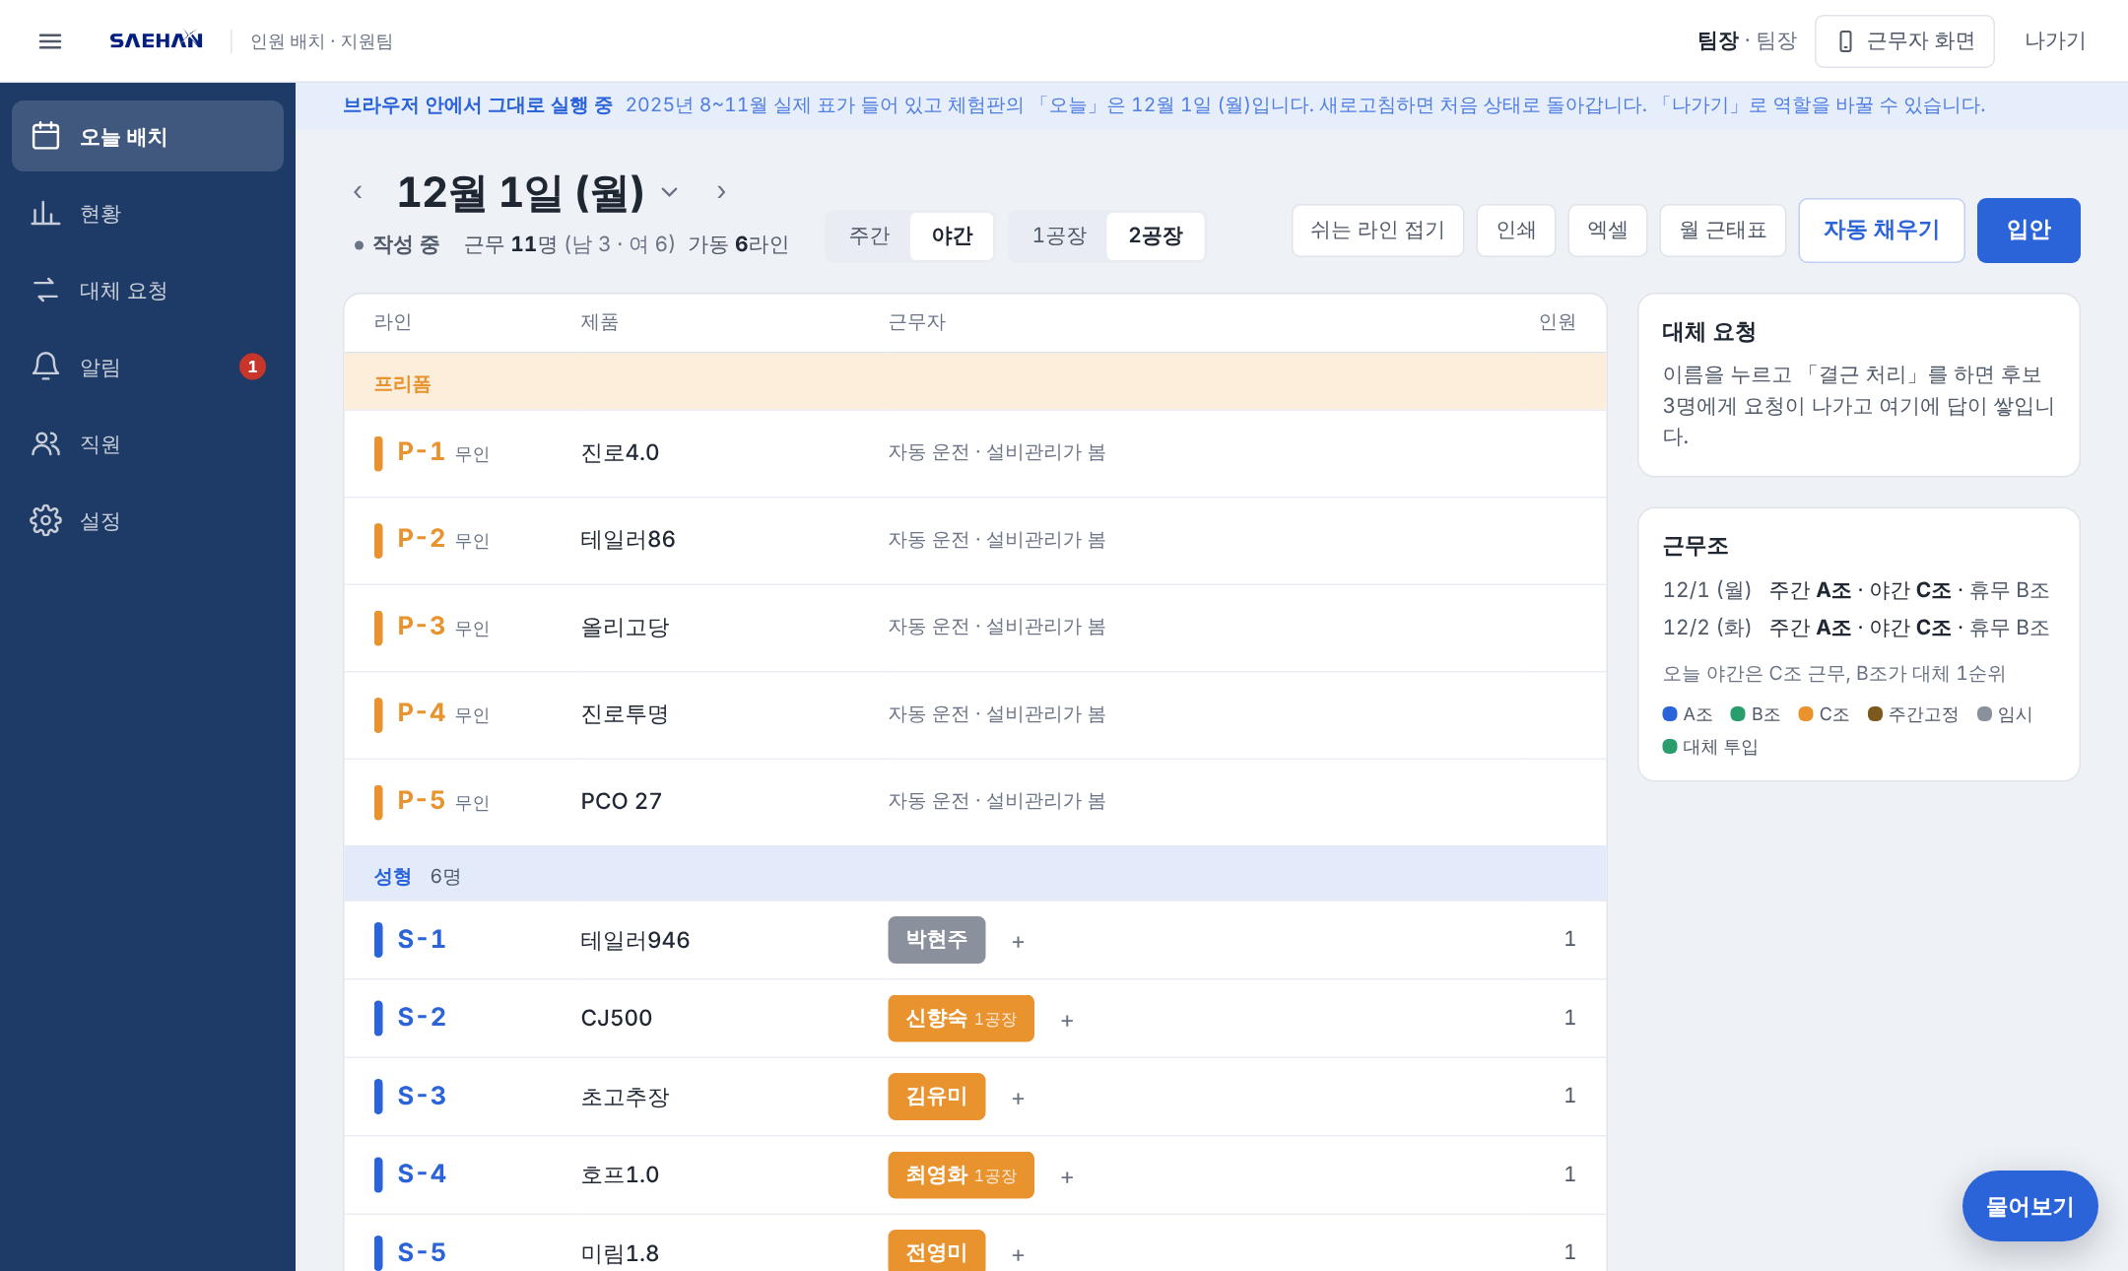
쓰는 법 1: 아침에 열면 표가 이미 채워져 있다
순서
① 날짜·교대·공장을 고른다
② 같은 조가 마지막으로 그 교대를 선 날 표가 복사돼 있다
③ 생산 계획대로 제품만 고친다 → 보통 인원 자동 제안
④ 모자라면 「자동 채우기」 → 쉬는 조에서 경험자부터
⑤ 「+」로 직접 넣을 땐 이유가 붙은 후보 목록
엑셀 34줄 그대로 보이고, 「쉬는 라인 접기」로 줄일 수 있다
오늘 배치 화면. 아래 「○월 ○일 표를 복사했습니다」
Notes:
복사·확인 수준으로 줄어든 아침 일입니다.

Slide 5
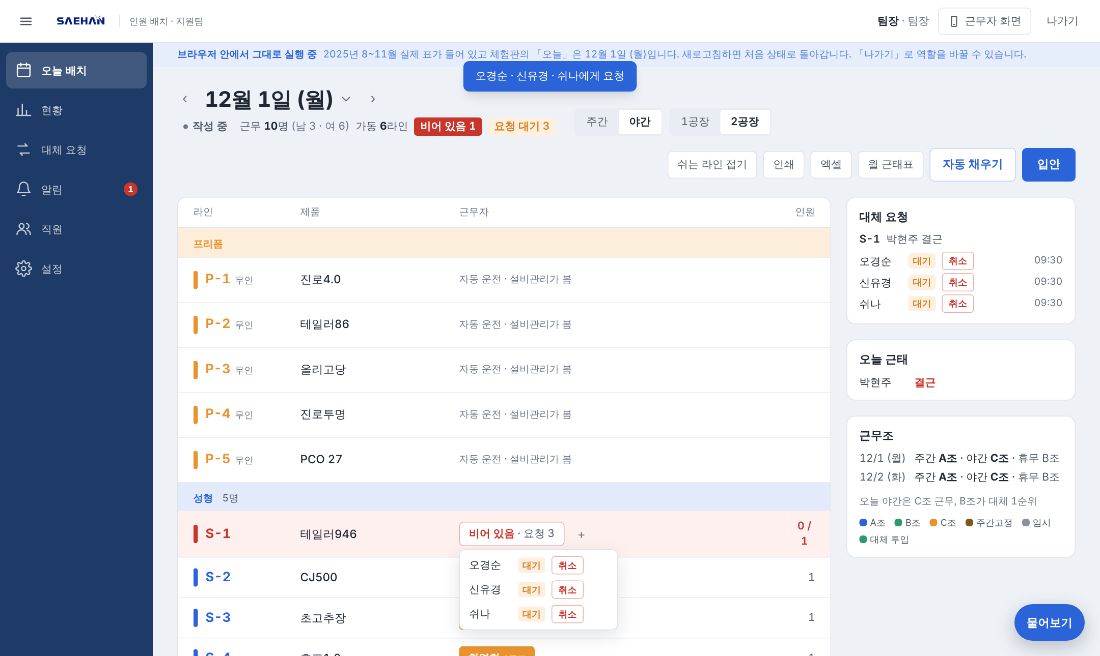
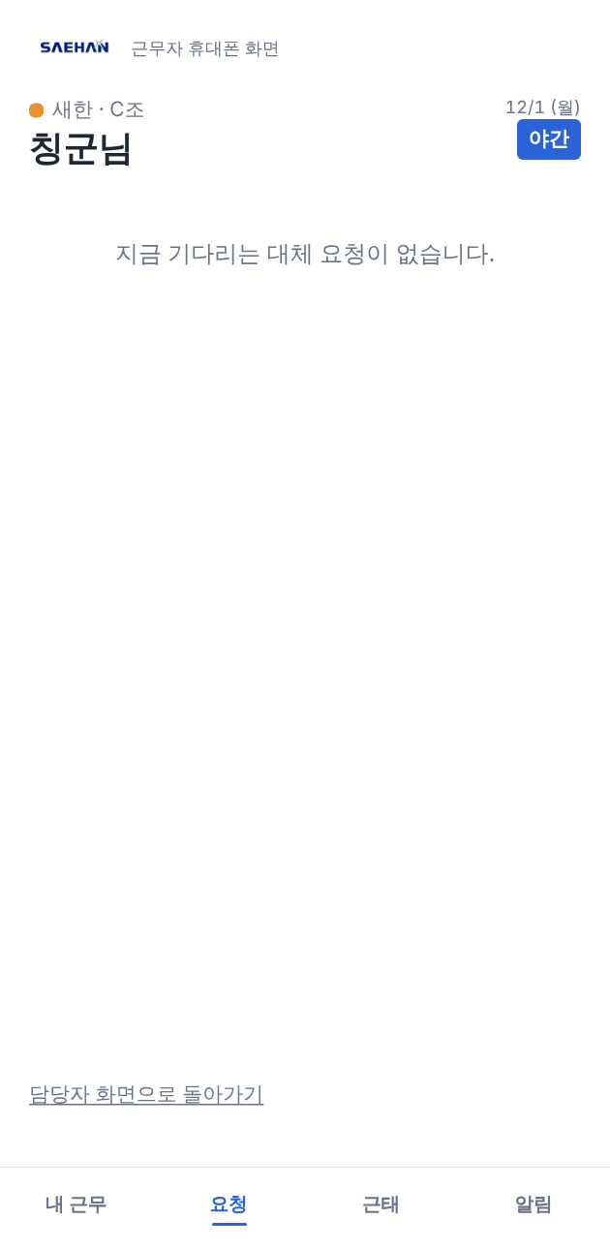
쓰는 법 2: 결근은 이름 한 번, 수락한 사람이 들어간다
규칙
결근·연차·병가: 바로 요청
반차·조퇴·교육: 보낼지 물음
지각: 기록만
후보 = 오늘 쉬는 조 중 그 라인 경험 순. 최근 자주 불린 사람은 뒤로, 주 상한 넘는 사람 제외
이름 → 병가 → 후보 3명에게 요청, 대기·취소가 자리 아래에
근무자 폰 요청 탭
수락 한 번 → 자리에 들어가고 나머지 두 명에게 「마감」 알림. 거절·만료·취소면 자리는 비워 두고 다음 후보 또는 직접 넣기. 전화는 안 한다.
Notes:
핵심 가치. 전화 돌리는 일이 사라집니다.

Slide 6
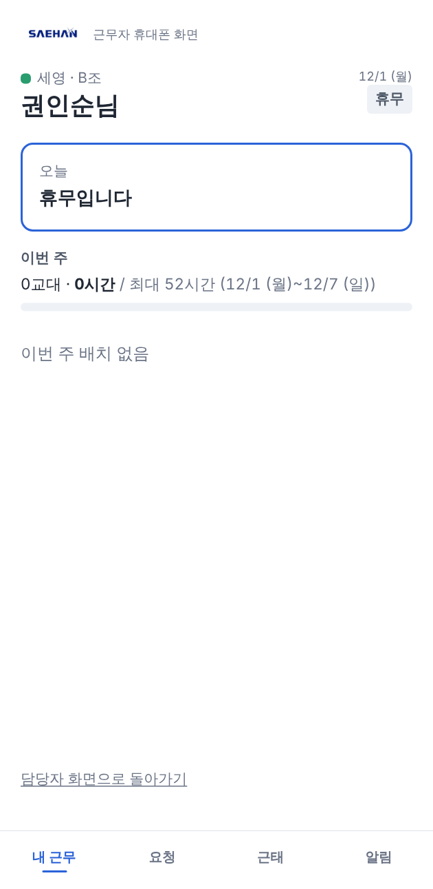
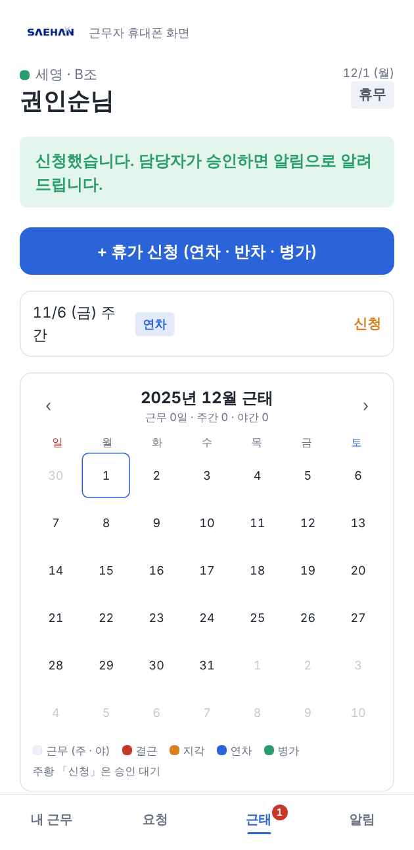
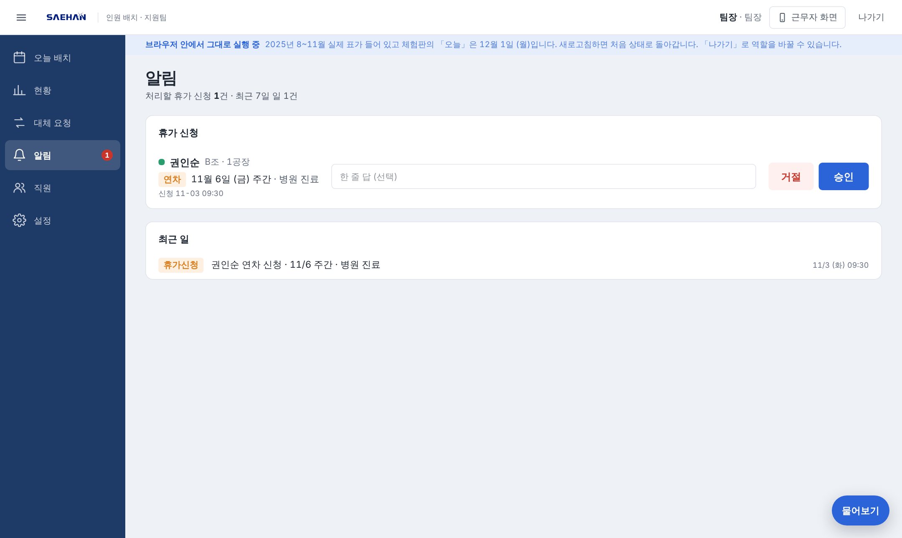
쓰는 법 3: 근무자 폰, 휴가는 신청 → 승인 → 표 반영
내 근무
근태 달력 · 달별 시간
관리자 알림함: 휴가 승인 → 그날 표가 비고 대체 요청 자동
Notes:
근무자는 자기 것만 봅니다. 승인하면 근태표까지 한 번에 갑니다.

Slide 7

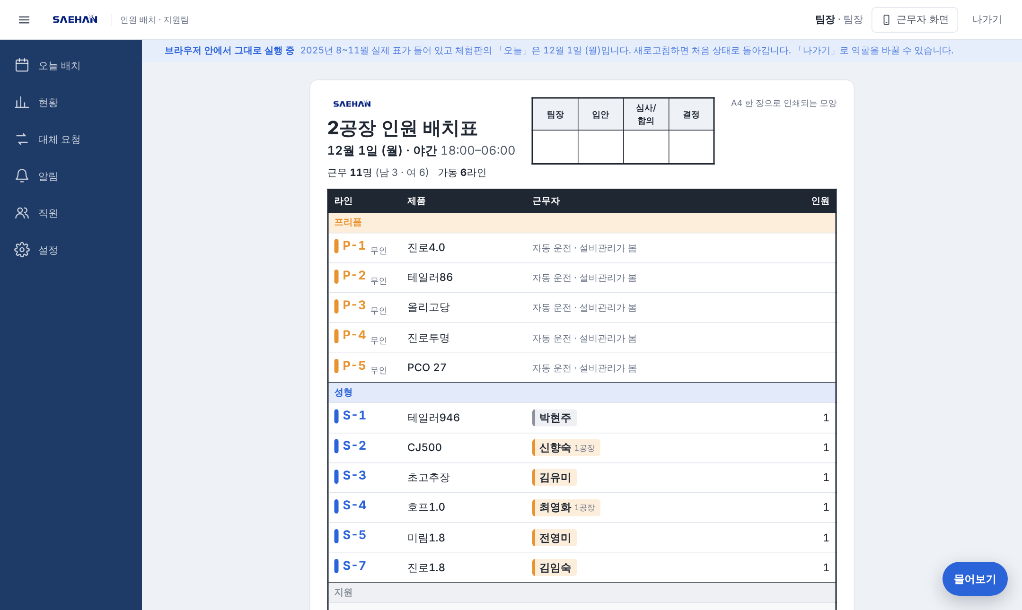
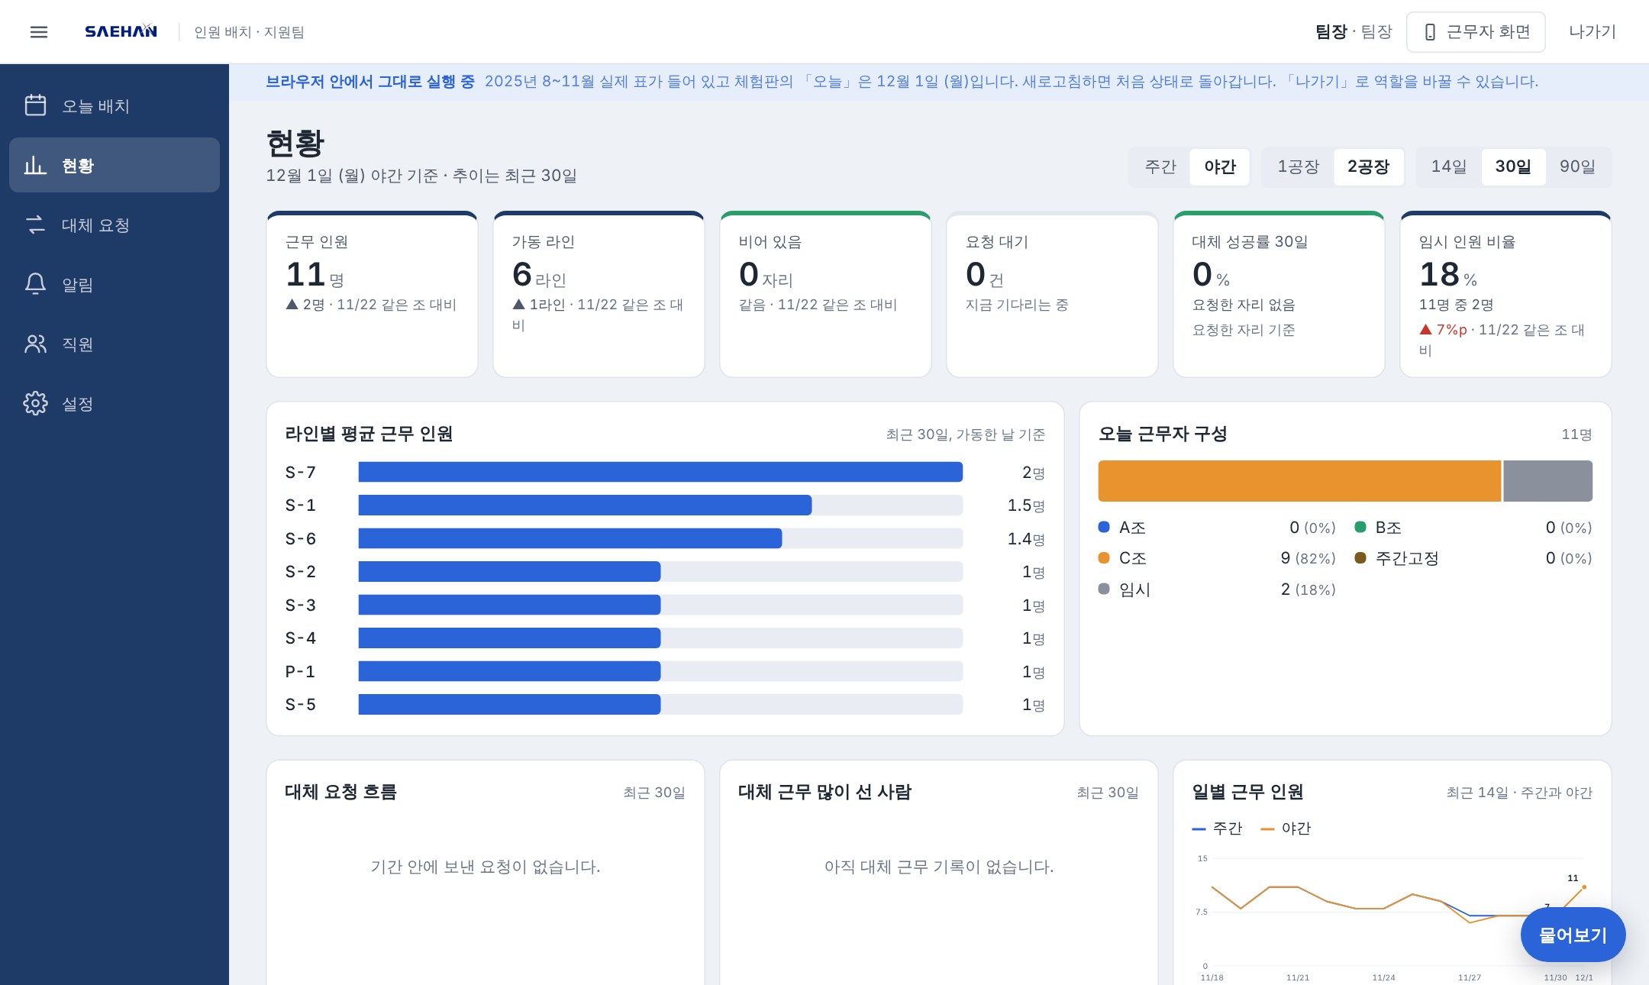
쓰는 법 4: 결재 · 인쇄 · 현황은 엑셀과 같은 양식으로
2공장 입안 → 결정 / 반려(사유)
A4 인쇄, 결재란 포함
현황
내보내기
현황에서 보는 것
• 엑셀: 그날 표
• 월 근태표: 집단별 시트, 직영 11일~익월 10일, 협력사 1일~말일, 배치표의 근태 기록이 그대로
• 근무 인원 · 가동 라인 · 빈 자리 · 요청 대기 · 대체 성공률 · 임시 인원 비율
• 라인별 평균 인원, 조 구성, 요청 흐름, 대체 많이 선 사람, 14일 추이
Notes:
엑셀로 하던 나머지 일도 다 있습니다.

Slide 8
지금 상태: 체험판으로 다 돌아간다
항목 | 지금 | 도입 때
배치표 · 결원 대체 · 휴가 승인 · 결재 | 됩니다 | 그대로
인쇄 · 엑셀 · 월 근태표 · 현황 · 달력 | 됩니다 | 그대로
관리자 계정 · 근무자 전화번호 로그인 | 됩니다 (인증번호 고정) | 실제 번호 등록, 인증 문자 연결
알림 | 앱 알림함까지 | 문자 발송 서비스, 폰 푸시
데이터 | 2025년 8~11월 실제 표 | 최신 명단 · 근태 규정 반영
설치 | 체험 링크 (각자 브라우저) | 회사 서버 또는 클라우드 한 대
검증: 자동 테스트 53개, 화면 자동 검사 2종. 체험판 seungju-17.github.io/saehan-lineboard
Notes:
초록은 지금 되는 것, 주황은 회사 쪽 준비가 필요한 것.

Slide 9
부족한 부분: 정직하게
연결이 안 된 것
자료가 없어 가정한 것
• 실제 문자·폰 푸시 (앱 알림함까지만)
• 근무자 인증번호가 고정 (실사용 전 무작위·만료 필요)
• 서버 미설치: 체험판은 각자 브라우저, 새로고침하면 초기화
• 교대 12시간, 주 52시간 (근태 규정 미확인)
• 2공장 조 편성: 달력 일치율 73% (1공장 93~100%)
• 연휴 때 교대 주기가 이어지는지
데이터 정리가 남은 것
아직 없는 기능
• 동명이인 (1공장 김명희 · 2공장 김명희가 한 사람으로)
• 9월 명단에 있다가 11월에 빠진 사람 처리
• 8·9월 표의 「여러 라인을 같이 보는」 합쳐진 칸 재확인 (원본 필요)
• 자격이 필요한 자리 (OP·지게차) 후보 제한
• 야간·휴일 수당을 보는 후보 순위
• 다음 주 미리 짜기, 한 달 달력
• 「물어보기」는 API 키가 있을 때만
Notes:
대부분 회사 자료가 오면 하루 안팎에 해결됩니다.

Slide 10
앞으로: 자료 두 가지면 시험 운영을 시작한다
1
2
3
4
5
자료 받기
반영
서버 설치
한 공장 시험
문자 연결
두 공장 전환
최신 명단·전화번호
근태 규정값
명단 적재, 설정값,
조 달력 맞추기
(각 하루 안팎)
회사 PC 또는
클라우드 한 대
관리자 계정 발급
2~4주, 엑셀과
나란히. 복사·후보가
현장과 맞는지 대조
문자 계정 연결
엑셀 폐기
받을 것 | 누가 | 좋아지는 것
최신 명단·전화번호 (2공장 조 포함) | 지원팀 | 전화 로그인, 실제 알림, 2공장 조 달력
근태 규정 · 교대 시각·휴게 | 인사·총무 | 후보 제외 조건과 근무 시간을 규정값으로
수당 배율 · 자격·면허 · 직책 담당자 | 인사·생산팀 | 비용 보는 순위, 자격 자리 제한, 직책 자동 배치
문자 계정 · 서버 한 대 · AI 키 | 총무·전산 | 실제 문자, 팀 전체 같은 표, 물어보기
Notes:
1·2번만 오면 시작할 수 있습니다. 나머지는 쓰면서 하나씩.

Slide 11
아침 표는 복사돼 있고,
결근은 이름 한 번이면 요청이 나갑니다.
체험판: seungju-17.github.io/saehan-lineboard
「나가기」로 팀장·담당자·반장·근무자를 골라 들어가고, 새로고침하면 처음으로 돌아갑니다.
Notes:
링크를 열어 두고 직접 눌러 보시게 하세요.

